Slide 1
SIFAT-SIFAT GEREJA
Satu, Kudus, Katolik, Apostolik
ALLPPT.com _ Free PowerPoint Templates, Diagrams and Charts

Slide 2
Kompenti Dasar | Indikator Pencapaian Kompetensi
3.5. Memahami tugas dan sifat Gereja. | 3.5.1 Menjelaskan arti Gereja yang sesungguhnya. 3.5.2 Menjelaskan secara singkat arti Gereja yang satu, kudus, Katolik, dan apostolik. 3.5.3 Menyebutkan contoh-contoh perwujudan dari Gereja yang satu, kudus, Katolik, dan apostolik.

Slide 3
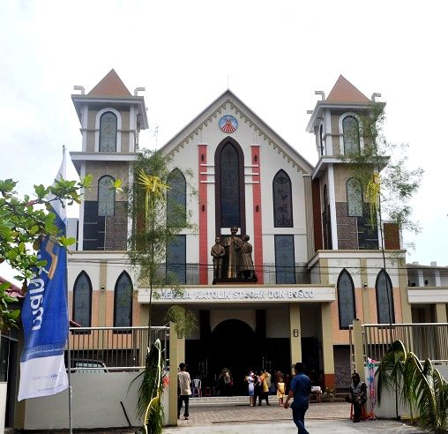
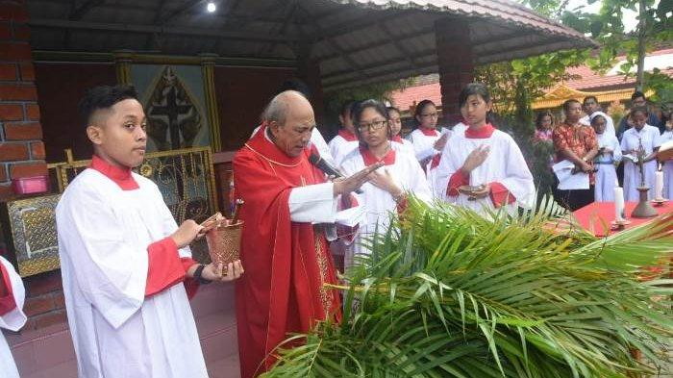
Apa itu Gereja?

Slide 4
Gereja adalah persekutuan umat beriman kepada Yesus.
gereja adalah tempat untuk berkumpul dan beribadat bagi umat beriman kepada Yesus.

Slide 5
“Aku percaya akan Gereja
yang satu, kudus, katolik dan apostolik.”

Slide 6
Satu
Gereja hendaknya menjadi satu Umat Allah dan menjadi satu tubuh (bdk. 1 Petrus 2:5-10; 1 Korintus 12:12)
Bentuk kesatuan:
  Rumusan doa yang sama
  Pemimpin
  Ritus peribadatan yang sama

Slide 7
Kudus
“Hendaknya kamu sempurna seperti Bapa sempurna adanya” -Mat 5:48-
Gereja dipanggil pada kekudusan oleh Tuhan.
Gereja terpanggil untuk hidup suci, hidup sesuai kehendak Allah.
Bentuk kekudusan:
  Ekaristi
  Doa-doa
  Devosi

Slide 8
Katolik
Utuh, lengkap, tidak hanya setengah-setengah atau sebagian dalam menerapkan sistem yang berlaku dalam Gereja.
Gereja bersifat universal yang berarti mencakup semua
orang yang telah dibaptis secara Katolik di seluruh dunia di mana setiap yang menerima pengajaan iman dan moral serta
berbagai tata liturgi yang sama.

Slide 9
Apostolik
‘Demikianlah kamu bukan lagi orang asing dan pendatang, melainkan kawan sewarga dari orang-orang kudus dan anggota-anggota keluarga Allah, yang dibangun di atas dasar para rasul dan nabidengan Kristus Yesus sebagai penjuru’ –Efesus 2:19-20-
Gereja dibangun atas dasar para rasul dan nabi.
Gereja melaksanakan tradisi para rasul dan pengganti mereka yaitu para uskup.
Apa yang diturunkan?
  Pembabtisan
  Ekaristi

Slide 10
Sifat-sifat Gereja nampak dalam seluruh kegiatan menggereja

